Slide 1
Смысловое чтение на уроках
Истории и Обществознания

Slide 2
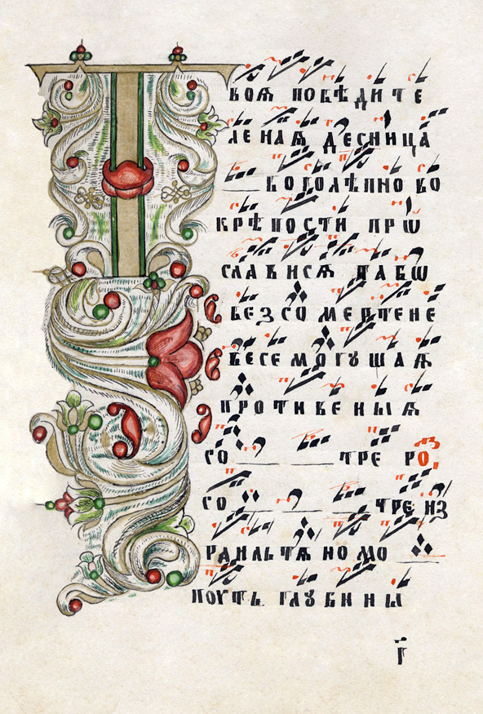
Учащиеся не владеют достаточным умением извлекать из неадаптированных оригинальных текстов знания по заданным темам.
Там есть храм, и там же греческий папа, потому что они не подчиняются римскому папе. В этой церкви столько алтарей, сколько в году дней…

Slide 3
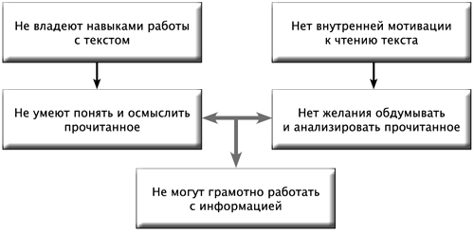

Slide 4
Основные формы работы с текстами на уроках истории.
Чтение текста учебника.
Чтение текста по цепочке.
Выделение ключевых слов в тексте.
Конспектирование текста учебника.
Заполнение таблиц по тексту учебника.
Составление схем по тексу учебника
Заполнение кластеров
Составление планов
Поиск в тексте ответа на устный (письменный) вопрос учителя.
Составление вопросов к тексту учебника.
Составление текста с ошибками.

Slide 5
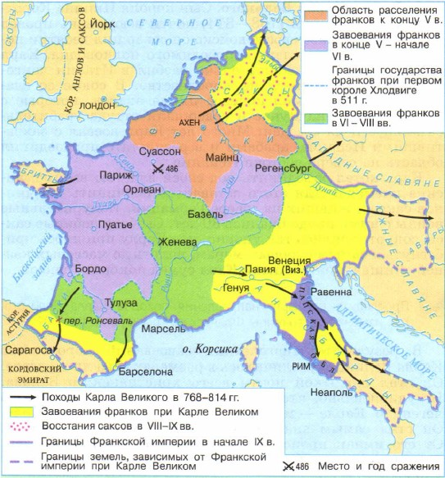
Завоевания Карла Великого
Каковы причины войн?
В Испанию | В земли саксов | В Италию
Захвачены и вошли в состав государства франков земли к югу от Пиренейских гор. | Саксы приняли христианство и их владения вошли в состав Франкского государства. | Лангобарды разбиты, их государство уничтожено. Италия вошла в состав Франкского государства.
Против арабов-мусульман.
Прекратить набеги и принять христианство.
Помощь Папе Римскому

Slide 6
Разделение церквей:
В 1054 году
разделилась
Католическую
( «всемирная»
Православную
( «правильно
Славящую Бога»

Slide 7
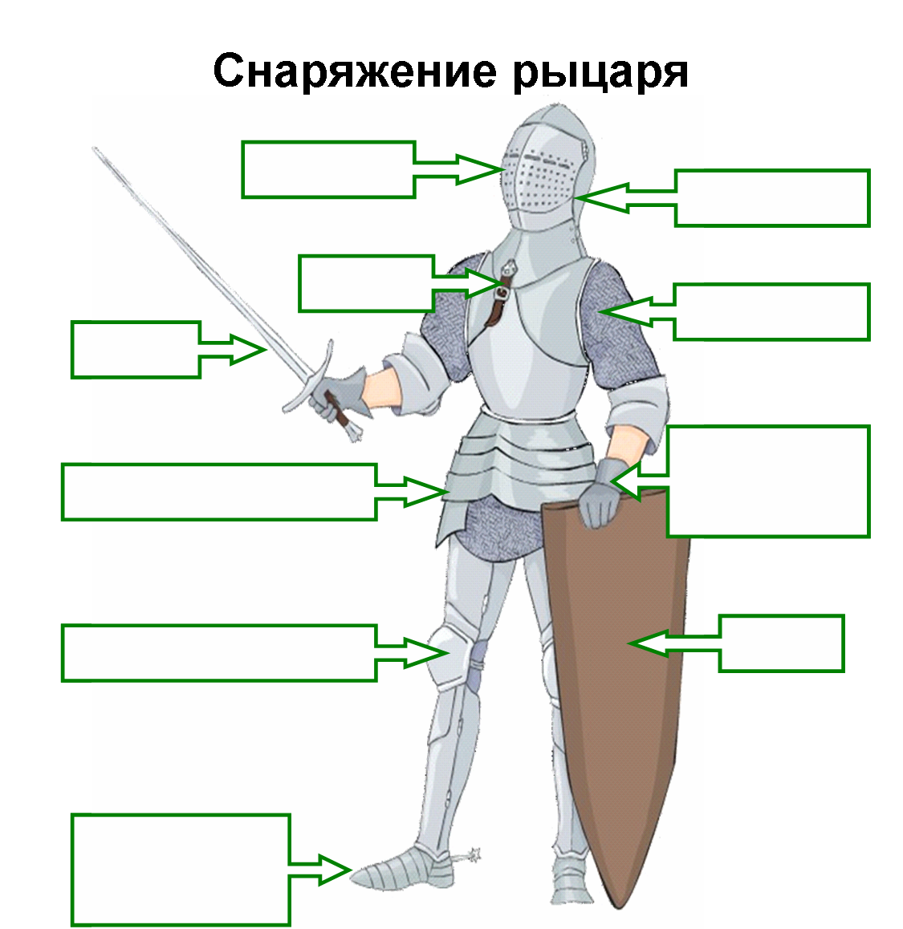
1
2
3
4
5
6
7
8
9
10
11
12
13
14
Тема:
В рыцарском замке

Slide 8
задание на составление сложного плана развернутого ответа по конкретной теме обществоведческого курса.
Выполнение этого задания предполагает:
1) корректность формулировок пунктов плана с точки зрения их соответствия
2)полноту отражения основного содержания в плане;
3) соответствие структуры предложенного ответа плану сложного типа;

Slide 9
Вам поручено подготовить развернутый план по теме "Биологическое и социальное в человеке". Составьте план, в соответствии с которым вы будете освещать эту тему.

Slide 10
1) Деятельность как способ человеческого бытия
2) Специфические особенности человеческой деятельности
3) Структура деятельности:
а) субъект г) средства
в) цель
4) Мотивы деятельности
б) объект д) результат
5) Два основных типа деятельности
а) практическая деятельность
б) духовная деятельность
6) Ведущие виды деятельности в жизни человека:
а) игра б) учение
в) труд

Slide 11
Благодарю за внимание

